Slide 1
學生學習歷程檔案系統 宣導及操作說明

Slide 2
學生學習歷程檔案上傳流程
1
學生上傳學習成果
2
學生送出認證成果
3
教師認證學習成果
4
學生接收認證結果
5
學期勾選學習成果
學習成果：每學期至多上傳20件(單科不超過3件)，
一學年勾選學習成果至多6件。
多元表現：除學校登載學生之班級、校級幹部外，學生每學期
自行上傳多元表現，一學年至多勾選10件。
高三下時，學生依申請大學之需求，再勾選相應之學習成果及多元表現。

Slide 3
學習歷程檔案格式、大小
資料項目 | 檔案格式類型 | 內容說明
課程諮詢紀錄 (只限校內平臺) | 文件：pdf、jpg、png | 每件固定上限 2MB
 | 簡述：文字 | 每件固定 100 個中文字為限
課程學習成果 | 文件：pdf、jpg、png | 每件固定上限 4MB
 | 影音檔案：mp3、mp4 | 每件固定上限 10MB
 | 簡述：文字 | 每件固定 100 個中文字為限
多元表現 | 證明文件：pdf、jpg、png | 每件固定上限 4MB
 | 影音檔案：mp3、mp4 | 每件固定上限 10MB
 | 外部連結：文字
 | 簡述：文字 | 每件固定 100 個中文字為限

Slide 4
學生進入 學習歷程檔案系統操作說明

Slide 5
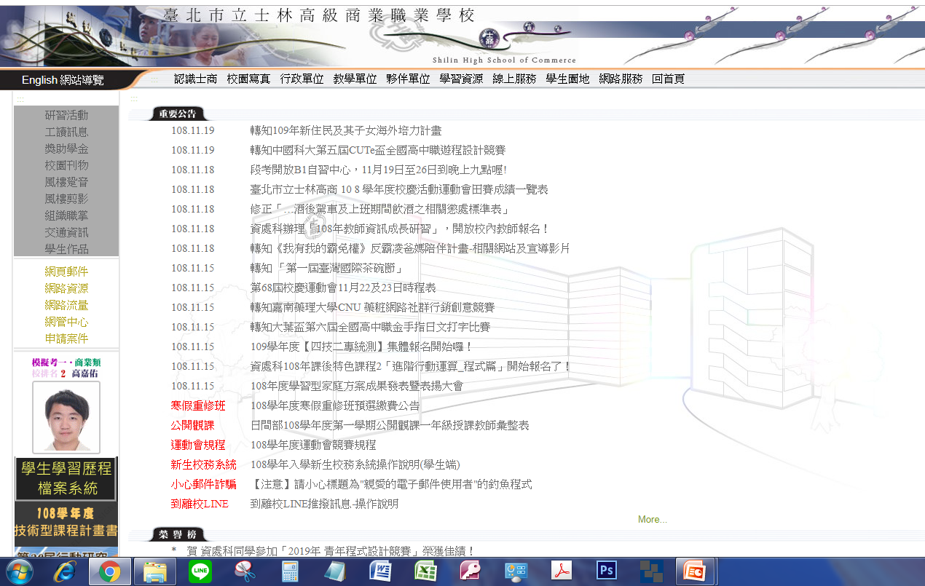


Slide 6
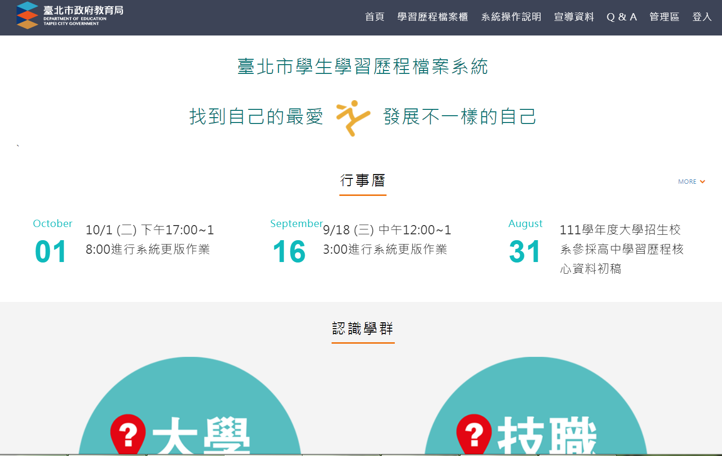
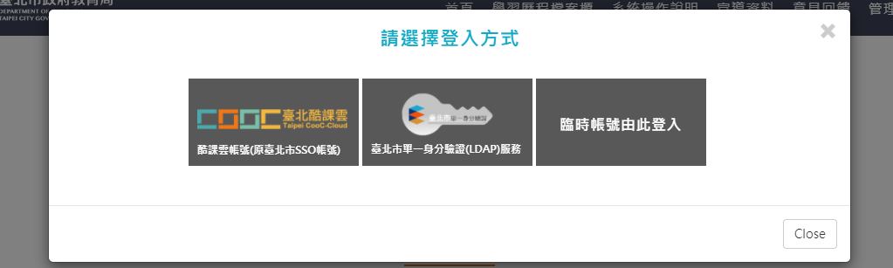
登入方式１
先點選右上角「登入」，再選擇選擇「臺北市單一身分驗證(LDAP)服務」

Slide 7
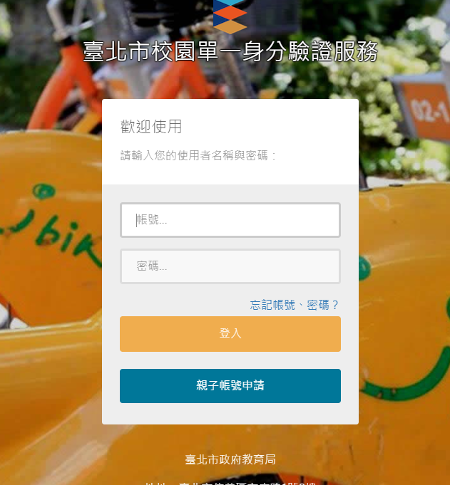

學 生 帳 號 登 入
slhs學號
身分證字號後6碼

Slide 8
登入方式２
先點選右上角「登入」，再選擇選擇「臨時帳號由此登入」

Slide 9
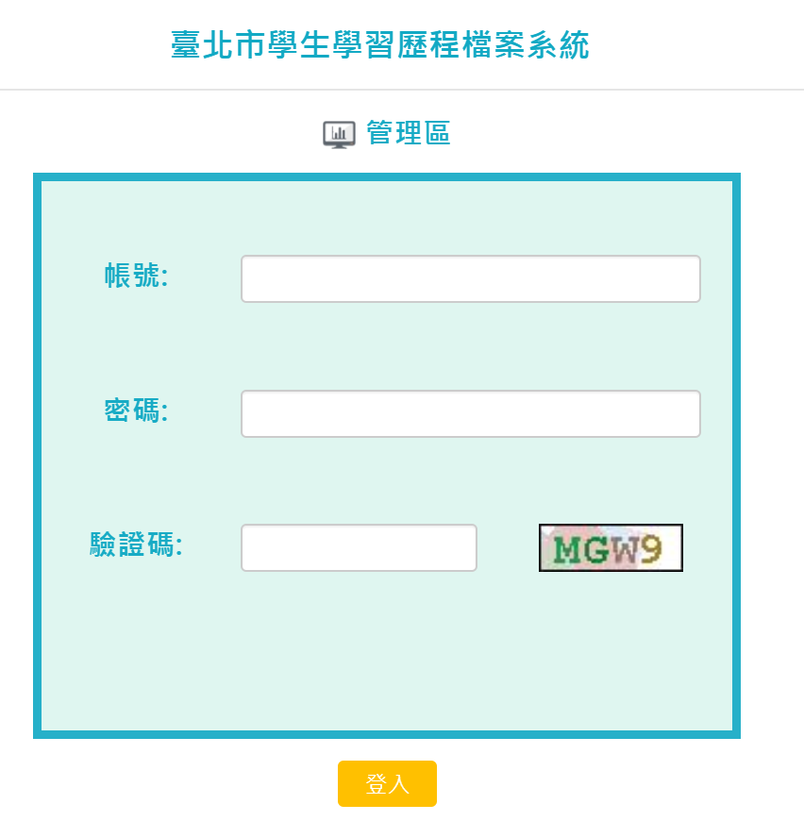

學 生 帳 號 登 入
413401_學號
身分證字號(英文字大寫)
(不分大小寫)

Slide 10
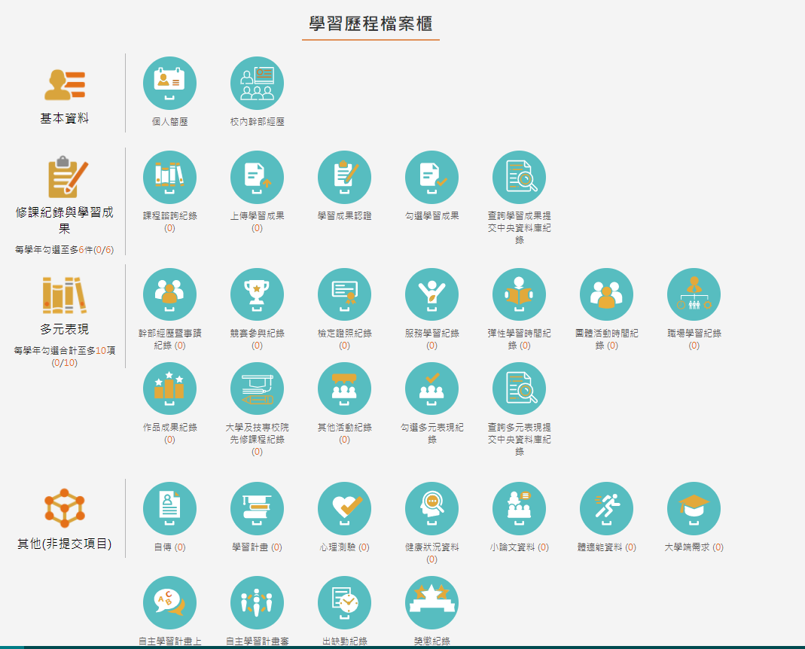
上傳學習成果

Slide 11
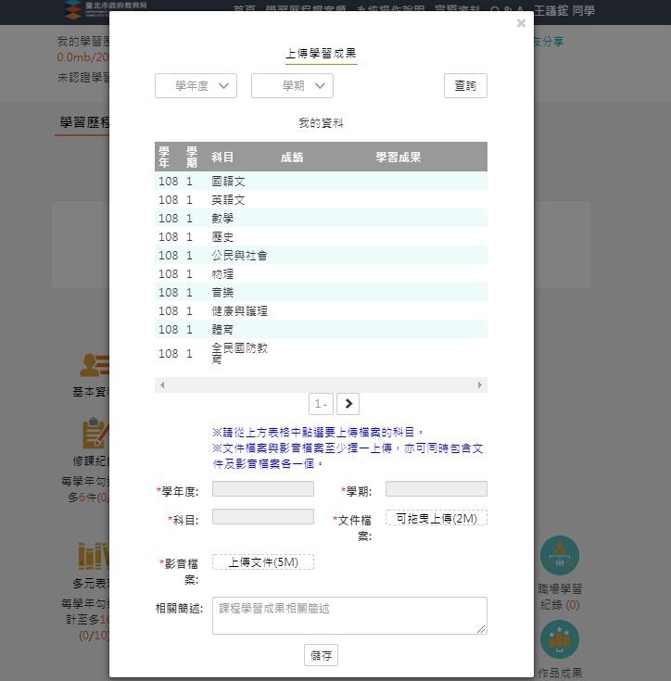
點選要上傳的科目
下面＊學年度＊科目＊ 學期會自動顯示

Slide 12
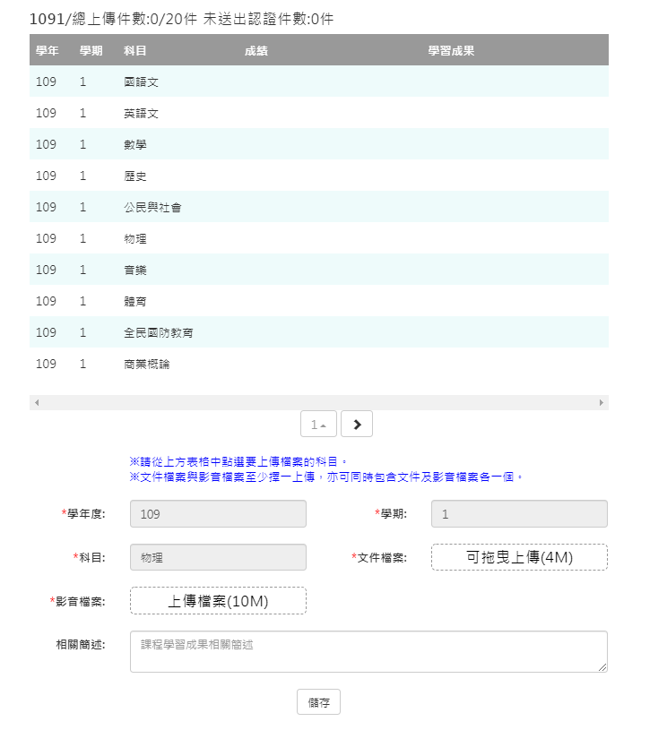
１拖曳上傳檔案
２填寫「相關簡述」
３按「儲存」
１
２
３

Slide 13
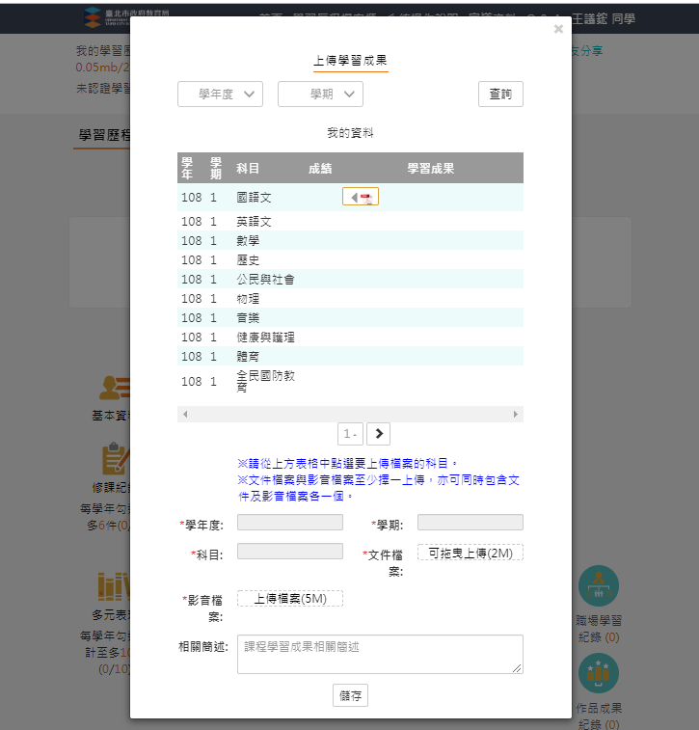
新增成功

Slide 14

點選檔案可選擇：
１下載
２刪除
未認證的學習成果可刪除，已經教師認證的學習成果就無法刪除!!

Slide 15
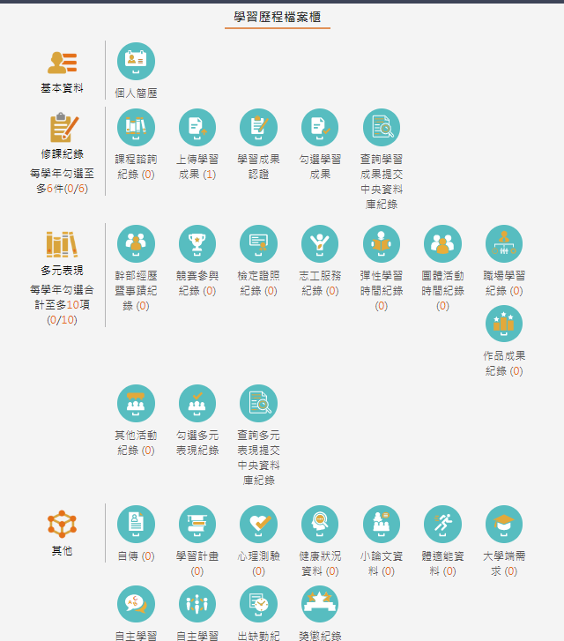
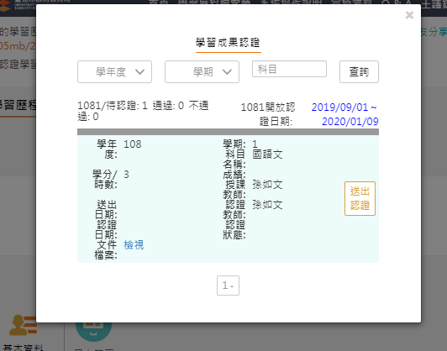
學習成果認證
至「學習成果認證」
按「送出認證」

Slide 16
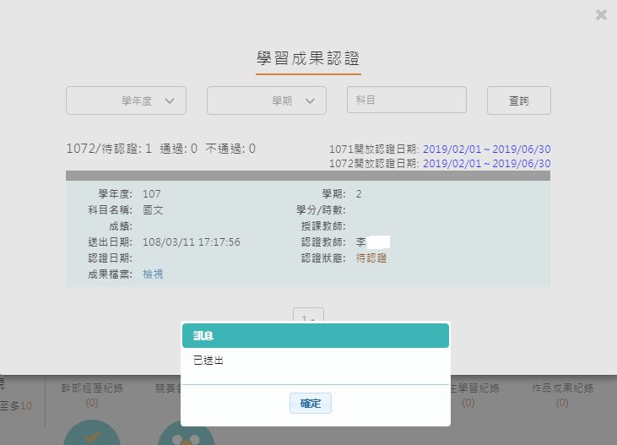
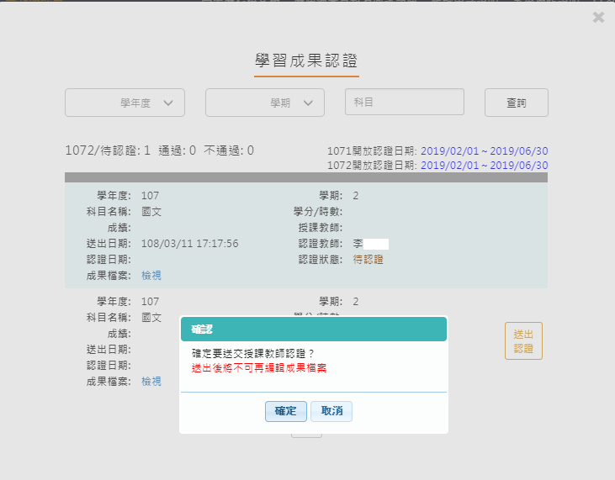


Slide 17
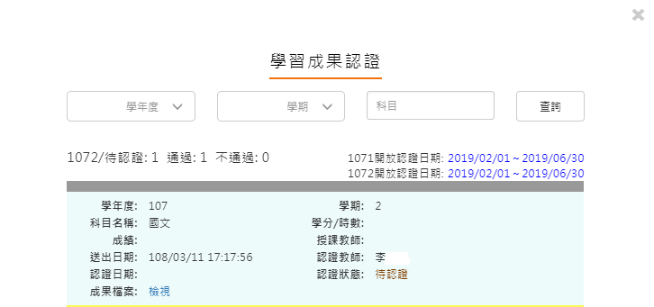
學習成果待認證

Slide 18
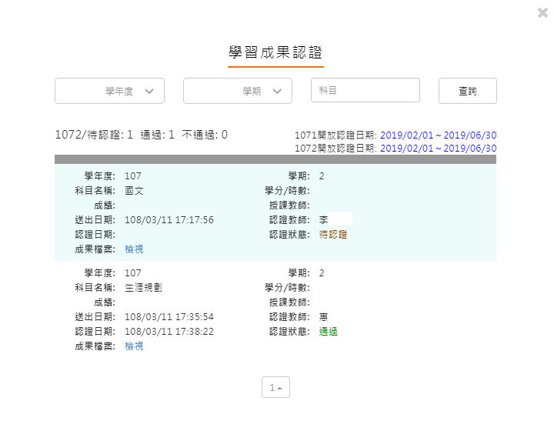
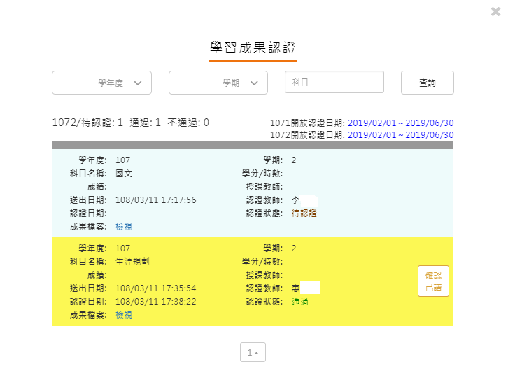
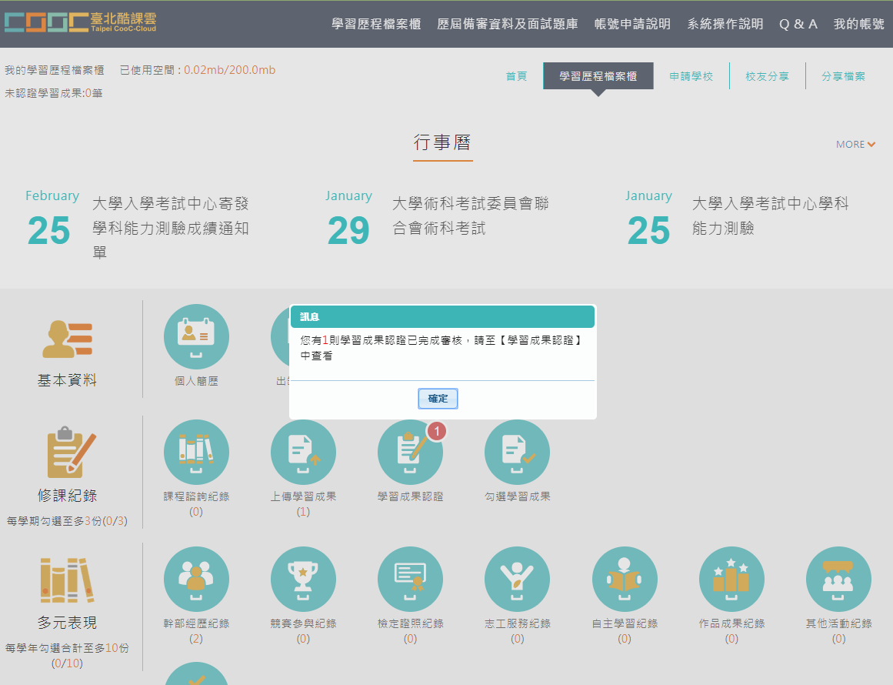
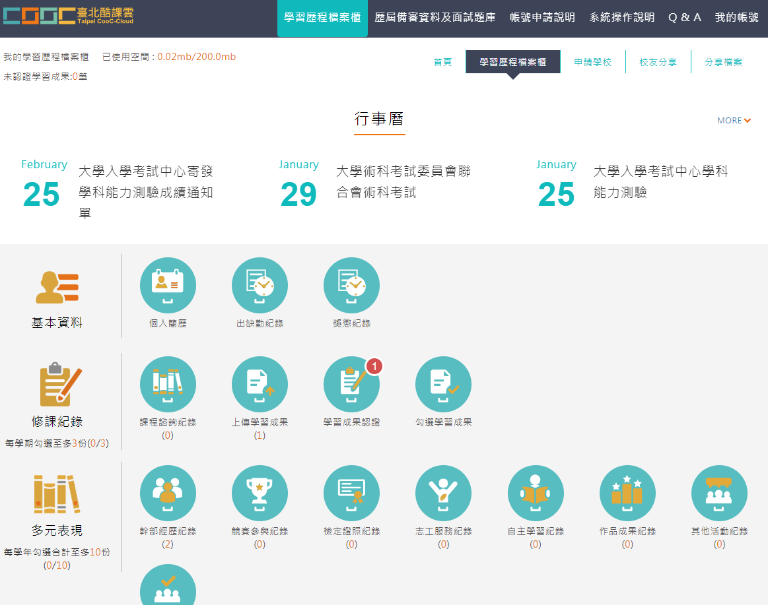
學生接收認證通過

Slide 19
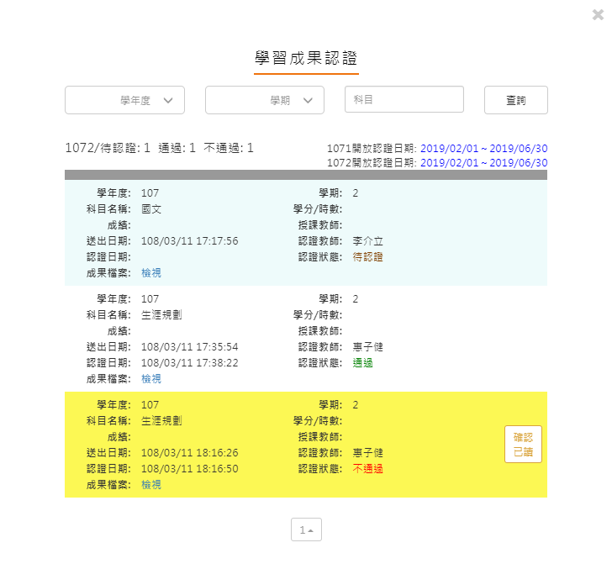
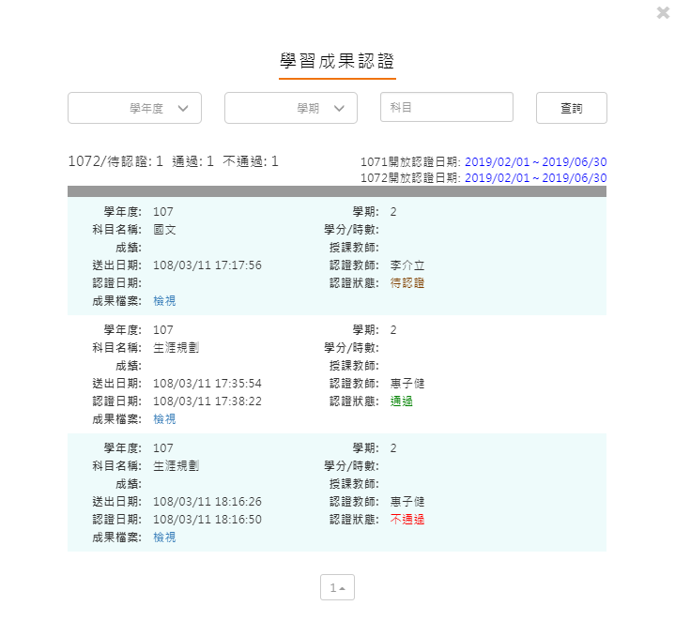
學生確認未通過認證訊息

Slide 20
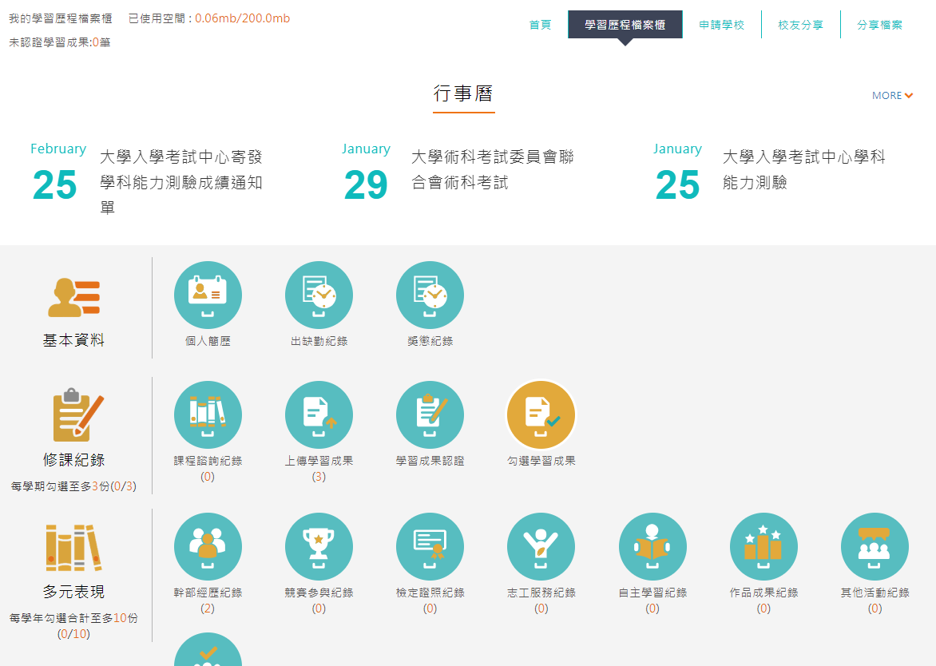
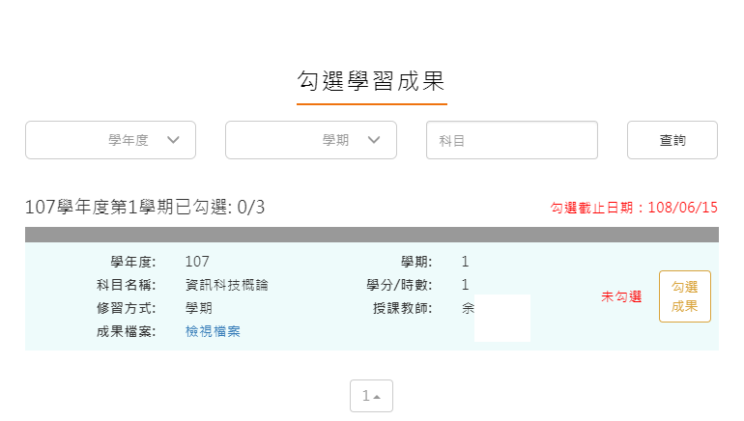
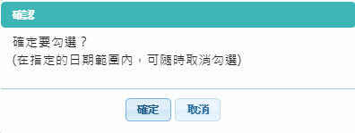
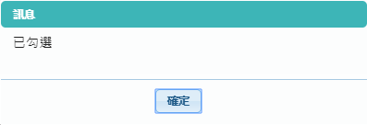
學生勾選學習成果－學年結束後

Slide 21
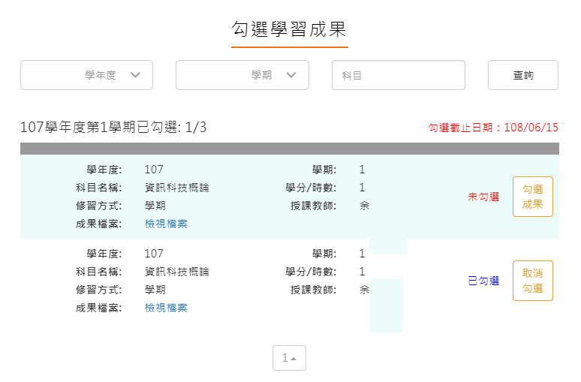
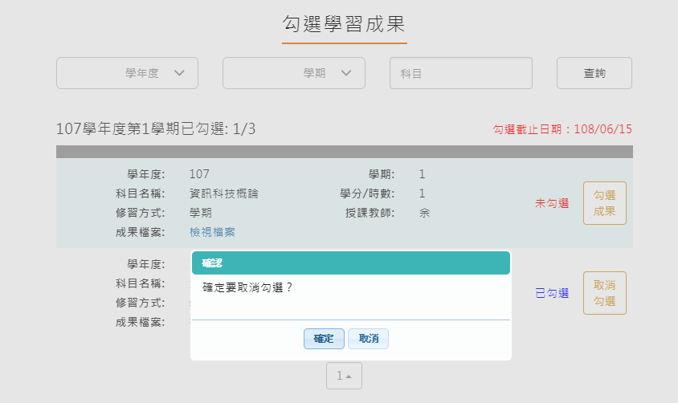
學生取消勾選學習成果

Slide 22
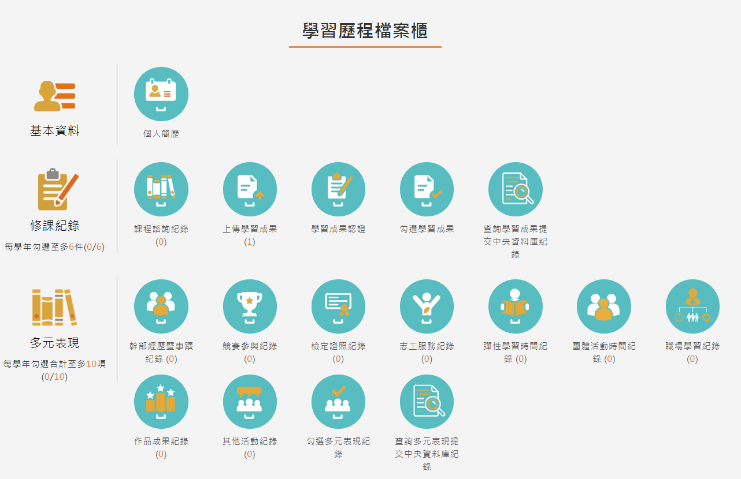
再複習１次
２送出 認證
３學年結束
後勾選
１上傳

Slide 23
學習成果
上傳結束

Slide 24
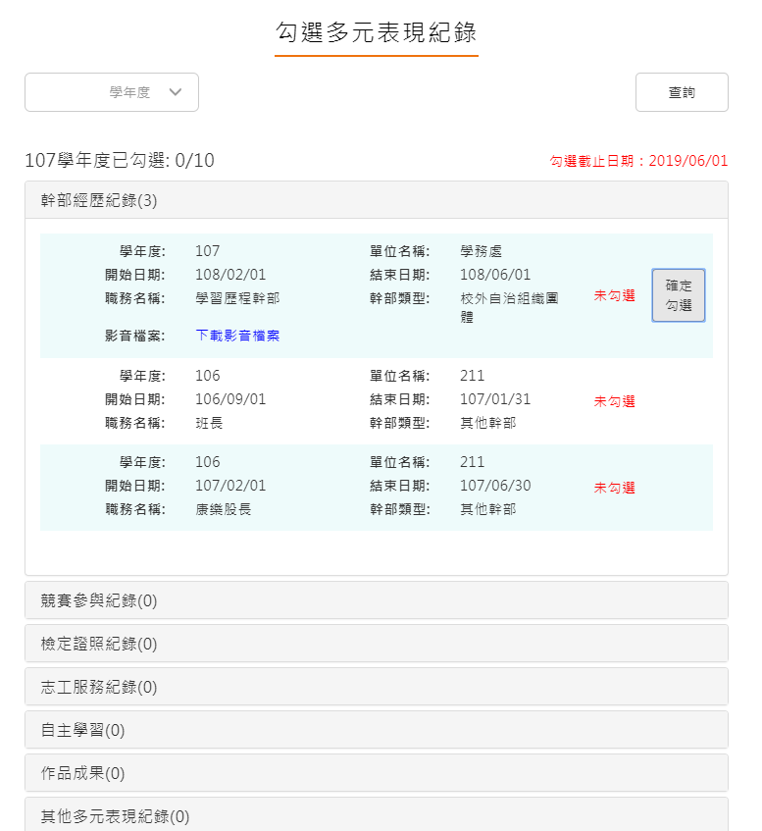
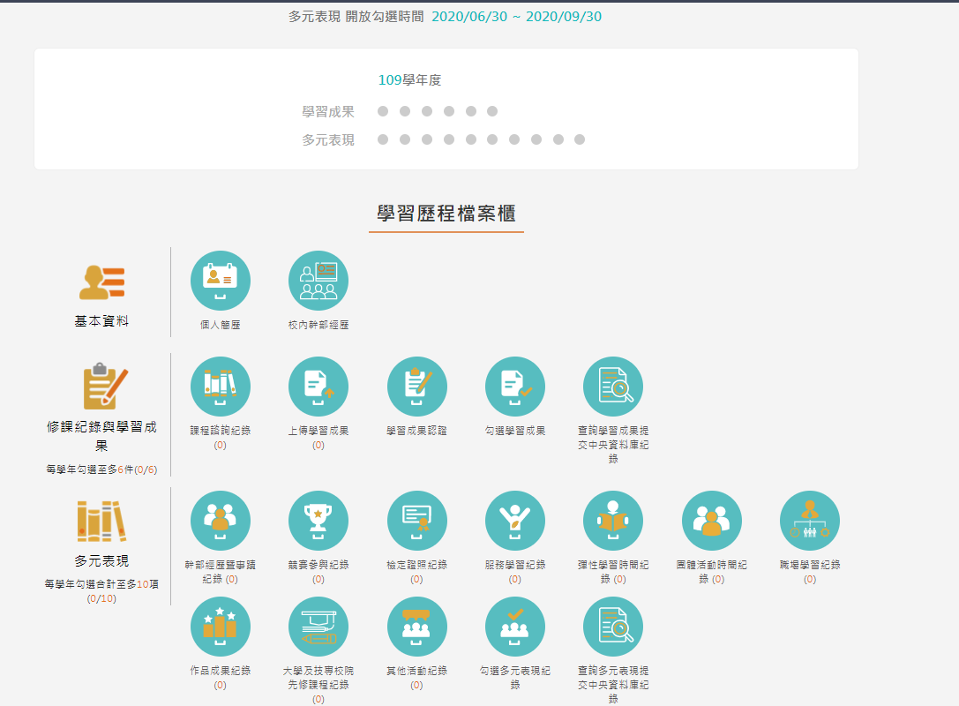

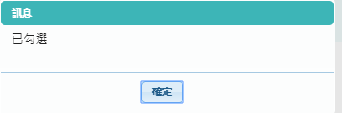
學生勾選多元表現

Slide 25
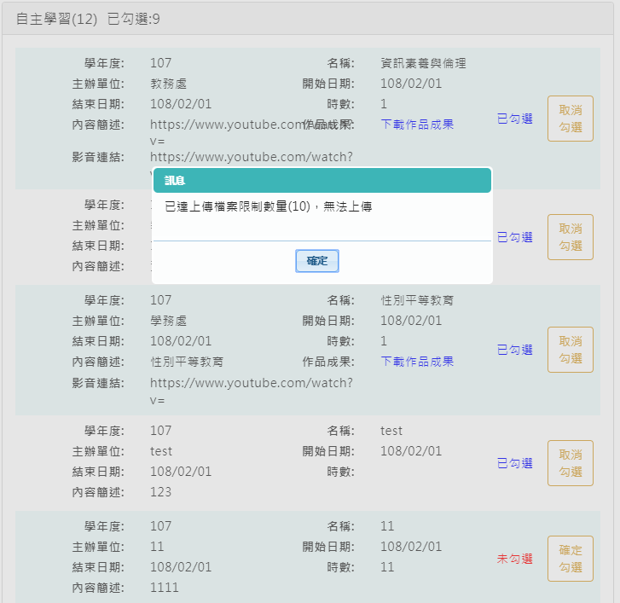
學生勾選多元表現限制

Slide 26
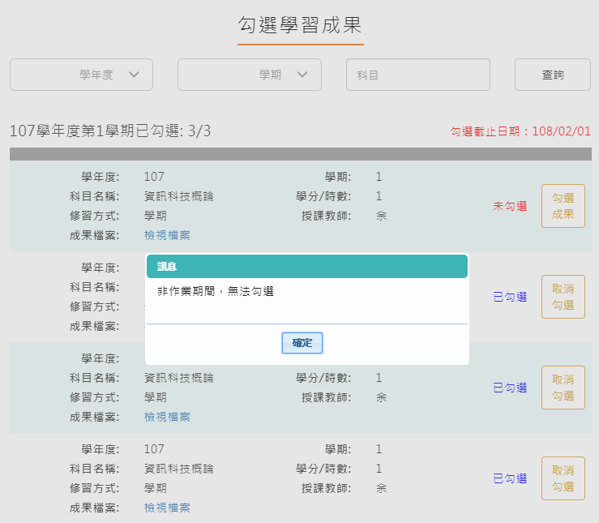
學生未在期限內勾選

Slide 27
學生學習歷程檔案上傳流程
1
學生上傳學習成果
2
學生送出認證成果
3
教師認證學習成果
4
學生接收認證結果
5
學期勾選學習成果
學習成果：每學期至多上傳20件(單科不超過3件)，一學年勾選
學習成果至多6件。
多元表現：除學校登載學生之班級、校級幹部外，學生每學期
自行上傳多元表現，一學年至多勾選10件。
高三下時，學生依申請大學之需求，再勾選相應之學習成果及多元表現。

Slide 28
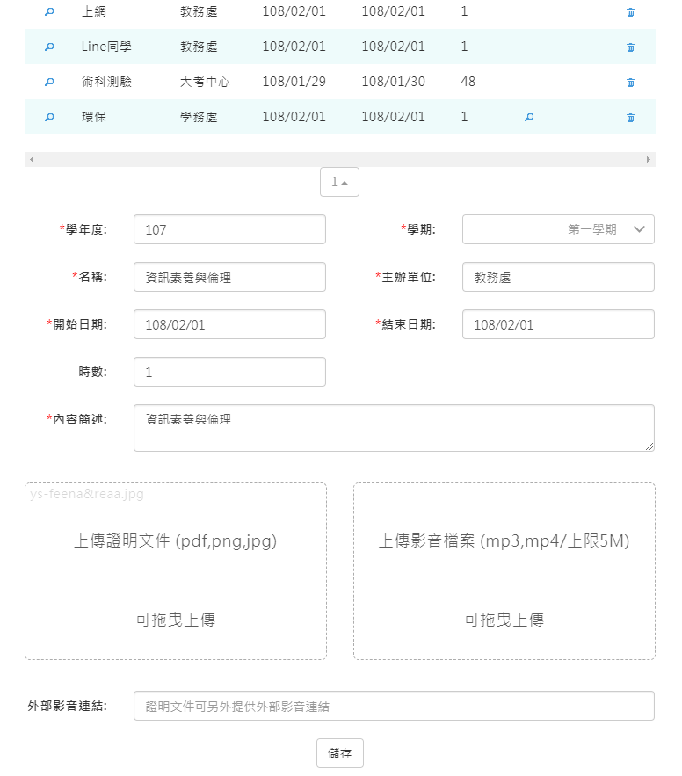
學生上傳檔案後，才會出現外部影音連結

